Slide 1
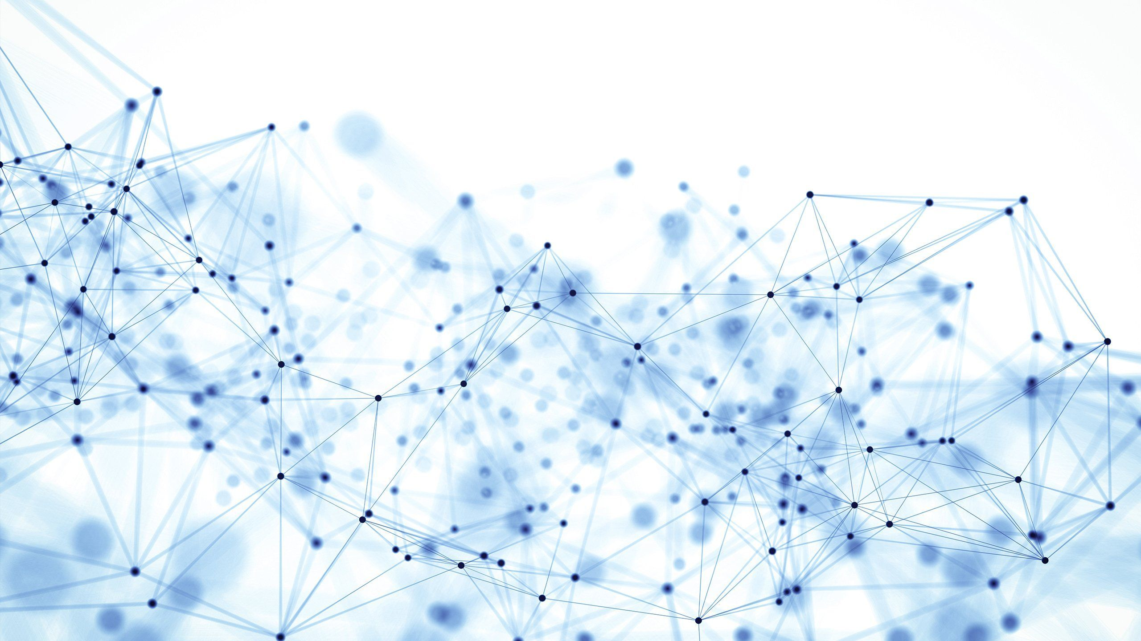


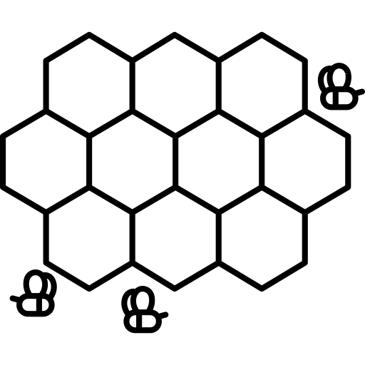
Projet IoT - Ruche
Dylan Canton & Salim Grayaa
MA_IoT

Slide 2
Sommaire
Contexte
But du projet
Mise en place de la solution
Démonstration
Conclusion

Slide 3

Contexte
Supervision et contrôle d’une ruche
Contrôle de l’humidité, luminosité et température
Alerter en cas d’anomalies (attaque, intrus)
Contrôle de la trappe de la ruche

Slide 4



But du projet
Installation de capteurs pour récupérer les données
Communication avec un Cloud pour envoi et stockage des données
Visualisation dans un dashboard
Système d’alertes en cas de valeurs anormales
Contrôle de la trappe
Système sclalable
Gestion multi-ruches / multi-utilisateurs / multi-capteurs

Slide 5
Mise en place de la solution
Architecture
Capteurs Pycom
The Thing Network
AWS IoT Core
AWS Lambda
AWS SNS
InfluxDB
Grafana

Slide 6
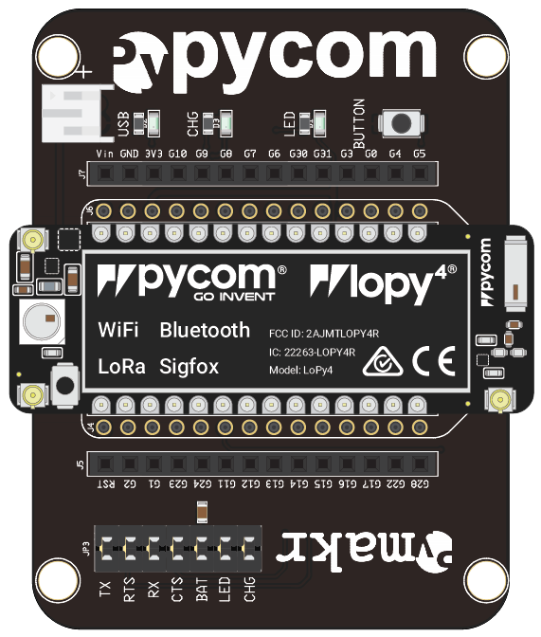
Mise en place de la solution
Configuration des capteurs
Pycom Lopy & PySens
Communication LoRaWan / WiFi
Capteurs :
D’humidité / De pression
De luminosité
De température
Accéléromètre
Plugin PyMakr sur Visual Studio Code

Slide 7


Mise en place de la solution
Récupération et envoi des données sur le cloud
Utilisation de TTN (The Thing Network)
Réseau collaboratif pour des solutions LoRaWan
Réseau déjà en place
Gratuit
Utilisation de Cayenne LPP pour le formatage des données.
Envoie vers AWS IoT Core
Gestion des capteurs
Paramétrage de règles lors de la réception de données & alertes

Slide 8
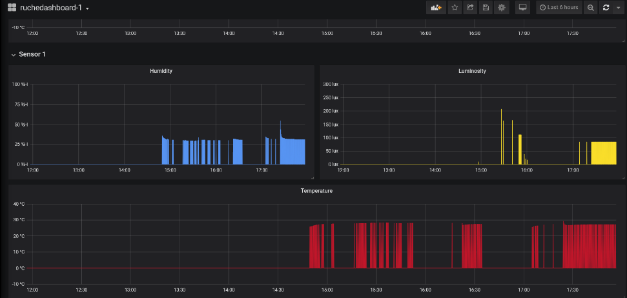
Mise en place de la solution
Traitement cloud et visualisation
Time Series Database : InfluxDB
Installée sur une instance EC2
Utilisation d’une fonction lambda
Insertion des données reçues par AWS IoT Core dans InfluxDB
Dashboard Grafana
Visualisation par capteur (ID du capteur récupéré dans InfluxDB)
Un graphe par donnée (lumière, humidité, température)

Slide 9

Démonstration

Slide 10
Conclusion
Solution fonctionnelle
Réception des données dans le cloud par AWS IoT Core
Traitement par une fonction Lambda
Utilisation d’InfluxDB et Grafana pour visualisation
Système d’alertes par mail
Architecture scalable
Gestion multi-utilisateurs avec InfluxDB et Grafana
Gestion multi-capteurs dans Grafana avec l’ID

Slide 11
Merci pour votre attention
Des questions ?

